Slide 1
معمارية الحاسوب
Computer Architecture
ITGS 223
د. رمزي القانوني
ITGS 223
خريف 2022- 2023

Slide 2

:المحاضرة السابعة
Instruction Sets:
Addressing Modes and Formats
طقم التعليمات : صيغ العنونة و تنسيقاتها

Slide 3

Addressing Modes
أنواع العنونة
الفورية (Immediate)
المباشرة (Direct)
الغير مباشرة (Indirect)
المسجل (Register)
المسجل غير المباشرة (Register Indirect)
الازاحة (الفهرسة) Displacement (Indexed)
المكدس (Stack)

Slide 4


Immediate Addressing
العنونة الفورية
المعامل (Operand) هو جزء من التعليمة (instruction)
المعامل = حقل العنوان (Operand = address field)
e.g. ADD 5
Add 5 to contents of accumulator
5 is operand
أبسط شكل من أشكال العنونة حيث قيمة المعامل موجودة في التعليمية ويمكن استخدام هذه العنونة لتحديد واستخدام الثوابت أو تعريف قيم أولية للمتغيرات.
المميزات :
لا حاجة للإشارة للذاكرة الرئيسية الا لجلب التعليمة للحصول على المعامل .
سريعة.
توفر في زمن التنفيذ.
العيوب :
حجم المعامل محدود بحجم حقل العنوان.

Slide 5

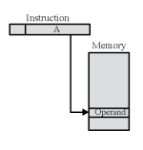
Direct Addressing
العنونة المباشرة
حقل العنوان بالتعليمة يحتوي على العنوان الفعلي للمعامل.
العنوان (ع) = العنوان الفعلي (ع ف)
Effective address (EA) = address field (A)
e.g. ADD A
ابحث في الذاكرة (Memory) على عنوان A للمعامل.
هذه التقنية شائعة في الاجيال السابقة للمعالجات ولكن ليست شائعة في الابنية المعاصرة للمعالجات.
تتطلب اشارة واحدة فقط للذاكرة للوصول للبيانات بدون إي حسابات خاصة.
هذه التقنية توفر مساحة محدودة للعناوين.

Slide 6
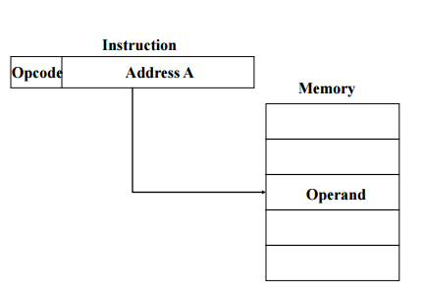
Direct Addressing Diagram
مخطط العنونة المباشرة

Slide 7
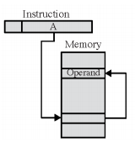
Indirect Addressing (1)
العنونة الغير مباشرة (1)
حقل العنوان يشير إلى عنوان كلمة في الذاكرة والذي بدوره يحتوي على العنوان الكامل للمعامل و يعرف هذا باسم العنونة الغير مباشرة: ع ف = (ع).
EA = (A)
أبحث في الذاكرة للعثور على العنوان (A) والبحث مرة اخري للحصول على قيمة المعامل (Operand)
e.g. ADD (A)

Slide 8
Indirect Addressing (2)
العنونة الغير مباشرة (2)
المميزات :
مساحة العنونة كبيرة لو أن طول الكلمة n خانة فإن مساحة العناوين المتوفرة حيث n طول الكلمة (word length).
العيوب :
أن تنفيذ التعليمة يتطلب زمناً أطول بحيث يتطلب مراجعة الذاكرة مرتين لجلب المعامل: واحد للحصول على العنوان والثانية للحصول علي قيمته.
نادرا ما يتم استخدم العنونة الغير مباشرة المتعددة المستويات أو المتتالية.
e.g. EA = (((A)))
((ع ف = ((ع

Slide 9
Indirect Addressing Diagram
مخطط العنونة الغير مباشرة

Slide 10

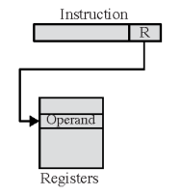
Register Addressing (1)
عنونة المسجل (1)
العنونة بالمسجل شبيهة بالعنونة المباشرة والفرق الوحيد هو أن حقل العنوان بالتعليمية يشير إلى مسجل حيث يوجد المعامل بدلا من عنوان بالذاكرة الرئيسية :
EA = R
ع ف = م
عدد محدود من السجلات (Registers).
حقل العنوان صغير في التعليمة.

Slide 11
Register Addressing (2)
عنونة المسجل (2)
المميزات :
تعليمات أقصر.
جلب التعليمة أسرع.
تنفيذ سريع جدا.
لاتصل إلي الذاكرة.
العيوب:
مساحة العنوان محدودة جدا.

Slide 12
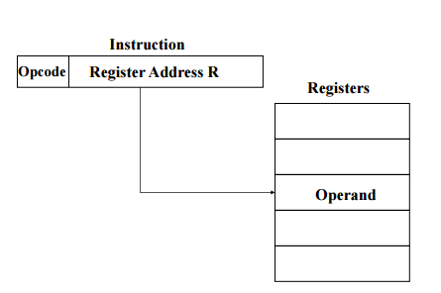
Register Addressing Diagram
مخطط عنونة المسجل

Slide 13
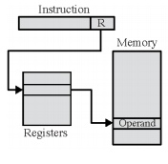
Register Indirect Addressing
عنونة المسجل الغير مباشرة
العنونة غير المباشرة بالمسجل مناظرة للعنونة غير المباشرة.
ع ف = (م)
EA = (R)
حقل العنوان بالتعليمة يشير الى مسجل R الذى بدوره يحتوى على عنوان بالذاكرة للموقع الذى يحتوى على المعامل.
مساحة العنونة كبيرة
عنونة المسجل الغير مباشرة تستخدم الاشارة للذاكرة أقل منه في العنونة غير المباشرة.

Slide 14
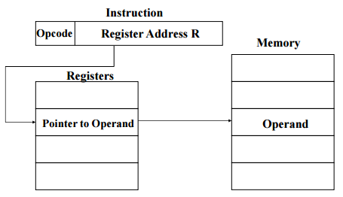
Register Indirect Addressing Diagram
مخطط عنونة المسجل الغير مباشرة

Slide 15

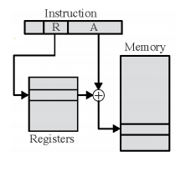
Displacement Addressing
العنونة بالإزاحة
هناك طريقة فعالة جدا للعنونة تجمع بين قدرات العنونة المباشرة والعنونة غير المباشرة بالمسجل تسمى العنونة بالإزاحة.
EA = A + (R)
ع ف = ع + (م)
العنونة بالإزاحة تتطلب أن يكون بالتعليمة حقلي عنوان يحمل قيمتين.
= A القيمة الأساسية.
= Rمؤشر إلي مسجل بحيث تتم إضافة محتوياته إلى A لإنتاج العنوان الفعلي أو العكس.

Slide 16
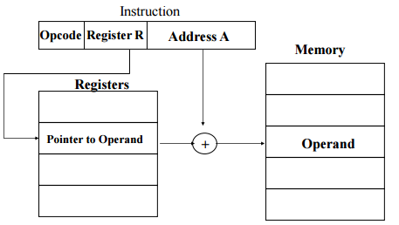
Displacement Addressing Diagram
مخطط عنونة الإزاحة

Slide 17
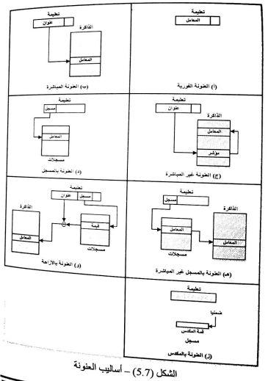

Slide 18
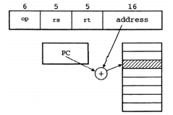
Relative Addressing
العنونة النسبية
العنونة بالإزاحة لها عدة صور:
العنونة النسبية.
الفهرسة.
A + Program counter (PC)
النسبية هنا هي ضمنيا الي القيمة التي بمسجل عداد البرنامج (PC)
EA = A + (PC)
بحيث أن عنوان التعليمة التالية )قيمة مسجل عداد البرنامج( يضاف لمحتويات حقل العنوان لإنتاج العنوان الفعلي. العنوان الفعلي هو إزاحة نسبية للعنوان الذى بالتعليمة.

Slide 19
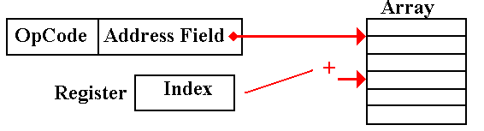
Indexed Addressing
عنونة الفهرسة
A = base
R = displacement
EA = A + R
Good for accessing arrays
(جيدة للوصول إلى المصفوفة)
EA = A + R
R++
وتعنى أن حقل العنوان يؤشر لعنوان بالذاكرة الرئيسية ، والمسجل المشار إليه يحتوي على مقدار الإزاحة الموجبة لذلك العنوان.

Slide 20

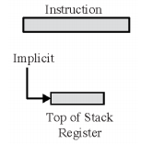
Stack Addressing
عنونة المكدس
العناصر يتم إضافتها إلى أعلى (Stack).
يرتبط بـ (Stack) مؤشر قيمته تؤشر دائما إلي عنوان قمة ( Top of Stack).
يتم الحفاظ على مؤشر(Stack) في مسجل خاص.
الاشارة إلى موقع (Stack) في الذاكرة هي في الحقيقة عنونة غير مباشرة بالمسجل.
e.g. ADD Pop top two items from stack and add

Slide 21

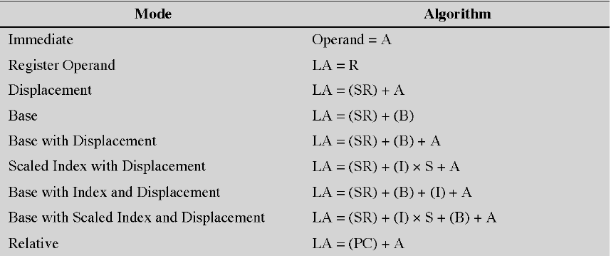
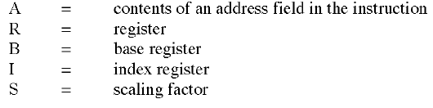
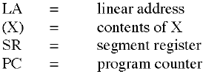
x86 Addressing Modes
أساليب العنونة للمعالج x86
أوضاع العنونة المستخدمة في المعالج x86

Slide 22
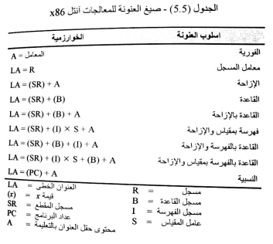

Slide 23

Instruction Formats
تنسيقات التعليمة
شكل أو تنسيق التعليمة يحدد وضع خانات التعليمة.
يتضمن رمز العملية .(Opcode)
يشمل (ضمنا أو صراحة) صفر من المعاملات أو أكثر.
تتم الاشارة إلي كل معامل صريح باستخدام واحدة من وسائل العنونة.
في أغلب أطقم التعليمات (Instruction Sets) ، يتم استخدام أكثر من تنسيق للتعليمة.

Slide 24

Instruction Length
طول التعليمة
طول التعليمة يؤثر ويتأثر في:
حجم الذاكرة.
تنظيم الذاكرة.
هيكلية الناقل.
تعقيد المعالج (CPU).
سرعة المعالج (CPU).
المفاضلة الاكثر وضوحا هي بين الرغبة في تعليمة قوية و الحاجة لتوفير المساحة.

Slide 25
Allocation of Bits
تخصيص الخانات
لتعليمة بطول معين هناك مفاضلة بين عدد رموز العمليات (opcode) والقدرة على عنونة أكبر.
رموز العمليات أكثر تعني خانات أكثر في حقل رمز العملي (opcode) وهذا يقلل من عدد الخانات المتاحة للعنونة.
هناك تحسين لهذه المفاضلة وهي استخدام رموز تعليمات متغيرة الطول بحيث يوجد حد أدنى لطول رمز التعليمة.
بالنسبة للتعليمة الثابتة الطول , فتوجد خانات قليلة للعنونة.

Slide 26

Allocation of Bits
تخصيص الخانات
استخدام خانات العنونة يحدد بالعوامل المترابطة التالية :
عدد صيغ العنونة.
عدد المعاملات.
مسجل مقابل ذاكرة.
عدد المسجلات.
مدى العنونة.

Slide 27

Assembly language
لغة التجميع
Machines store and understand binary instructions
E.g. N= I + J + K initialize I=2, J=3, K=4
Program starts in location 101
Data starting 201
Code:
Load contents of 201 into AC
Add contents of 202 to AC
Add contents of 203 to AC
Store contents of AC to 204
ومن الواضح أن الكتابة بلغة الالة (Machines Language) عرضة للخطأ و العملية مملة جدا.

Slide 28
Improvements
التحسينات
استخدام الاسلوب السادس عشري (hexadecimal) بدلا من الاسلوب الثنائي (binary) .
يمكن كتابة البرنامج على شكل سلسلة من السطور.
كل سطر يحتوي على عنوان موقع بالذاكرة و المقابل السادس عشري للقيمة الثنائية المراد تخزينها في هذا الموقع.
تحتاج إلى ترجمة كل سطر إلى ما يناظره بالثنائي.

Slide 29
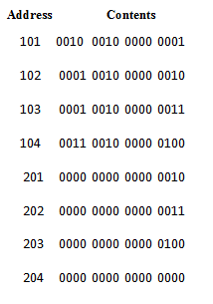
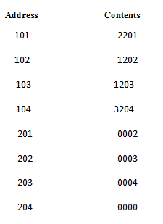
Binary Program Hexadecimal program

Slide 30
Symbolic Addresses
عناوين رمزية
يمكن الاستفادة من الاسم الرمزي لكل تعليمة وهذا ينتج برنامج رمزي.
كل سطر يتكون من ثلاثة حقول تفصل بينها مسافات.
الحقل الأول يحتوي على عنوان الموقع.
الحقل الثاني يحتوي على رمز من ثلاثة أحرف لرمز العملية (opcode) و إذا كانت التعليمة تؤشر للذاكرة.
الحقل الثالث يحتوي على العنوان.
لهذا النوع من المدخلات نحن بحاجة إلى برنامج معقد قليلا.

Slide 31
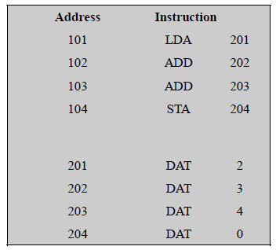
Symbolic Program
برنامج رمزي

Slide 32
Symbolic Addresses
عناوين رمزية
الحقل الأول (عنوان) الان رمزي.
بعض السطور ليس لها عنوان ،مما يعني ضمنا أن عنوان هذا السطر هو العنوان التالي للسطر الحالي ، للتعليمات التي تؤشر للذاكرة.
الحقل الثالث يحتوي أيضا على عنوان رمزي.
مع هذا التنقيح الأخير، لدينا لغة التجميع . يتم ترجمة البرامج المكتوبة (بلغة التجميع) إلى لغة الآلة من قبل المجمع .
هذا البرنامج ليس فقط للترجمة الرمزية ولكن أيضا تعيين بعض صيغ عناوين الذاكرة إلى عناوين رمزية.

Slide 33
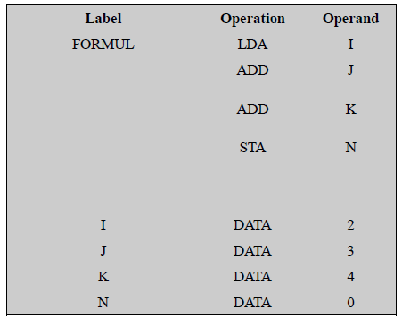
Assembler Program
برنامج المجمع

